Slide 1
Зимние тематические каникулы в группе «Радуга»
МБДОУ«Детский сад общеразвивающего вида с приоритетным осуществлением деятельности по физическому развитию детей № 34 «Крепыш» города Новочебоксарска
Воспитатели:
Артемьева Альбина Олеговна
Варикова Светлана Евгеньевна
Новочебоксарск 2016

Slide 2
День сказок
Задачи:
Знакомить детей с жанровыми особенностями сказок
Учить внимательно и заинтересованно слушать сказку, подбирать пословицы к содержанию сказки
Формировать желание быть похожим на положительного героя
Воспитывать интерес к сказкам

Slide 3
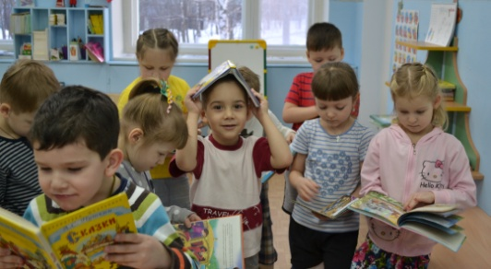
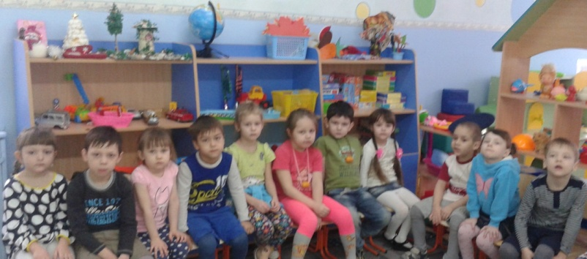
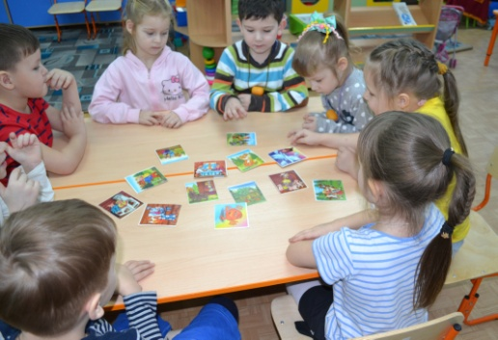
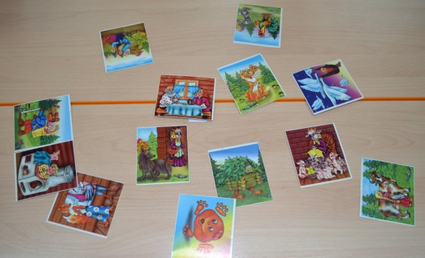
1
Игра «Выбери свою любимую сказку и расскажи, кто главный герой .
2
Чтение сказки Валентина Катаева «Дудочка и кувшинчик» и дидактическая игра «Какая пословица лучше подойдет к содержанию сказки?»
3
Дидактическая игра «Узнай сказку по иллюстрации»

Slide 4
День юных художников
Задачи:
Учить детей осваивать нетрадиционные техники рисования
Развивать творческое воображение, творческие способности, расширять художественный опыт
Формировать положительно-эмоциональное восприятие окружающего мира, художественный вкус, интерес к изодеятельности

Slide 5
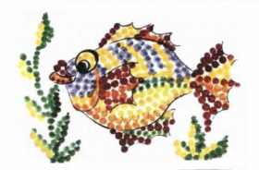
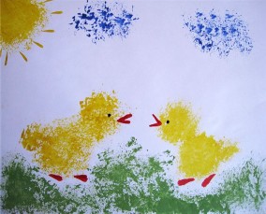
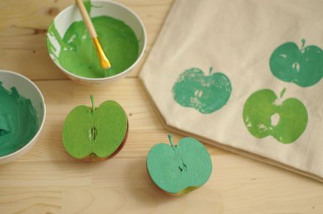
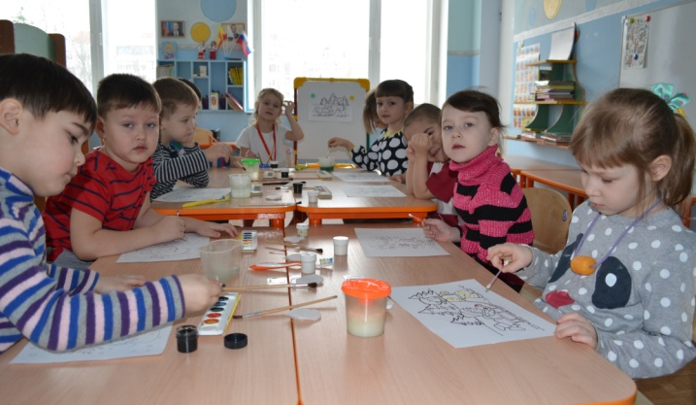
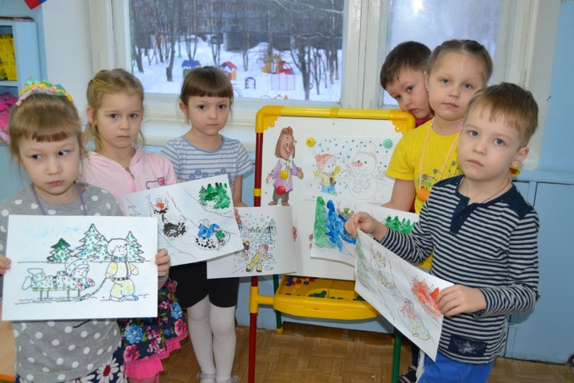
1
Знакомство с нетрадиционными способами изображения через презентацию
2
Раскрашивание рисунков нетрадиционными способами и различными изобразительными материалами

Slide 6
День юных исследователей
Задачи:
Знакомить детей со свойствами воды(жидкая, растекается, без запаха, цвета и формы, может переходить в твердое состояние и обратно
Учить обобщать результаты опытов, делать выводы
Развивать навыки проведения лабораторных опытов, соблюдая необходимые меры безопасности
Воспитывать гуманное , бережное отношение к природным ресурсам

Slide 7
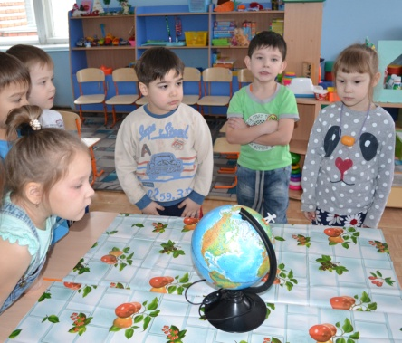
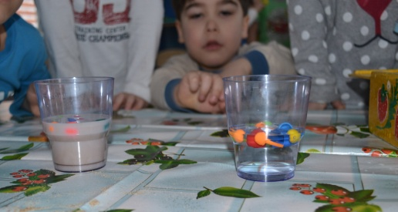
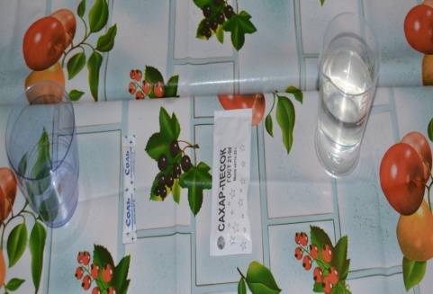
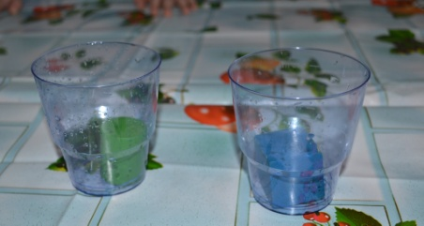
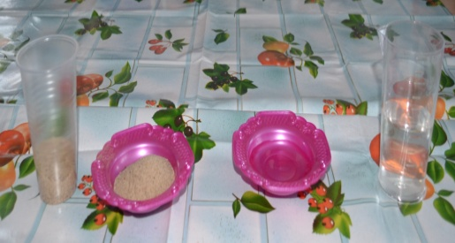
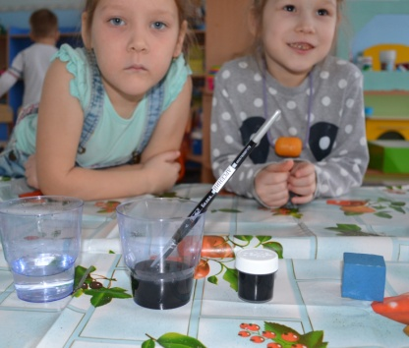
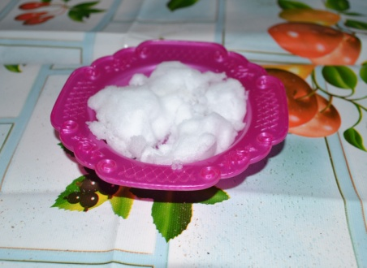
1
Беседа с детьми на тему «Зачем человеку вода?», «Какую пользу приносит она?», «Много ли на земле воды?», «Почему на глобусе много голубого цвета?»
2
Опыты «Волшебная вода»

Slide 8
День правил безопасности
Задачи:
Формировать у детей понятия о здоровом образе жизни, знаний, как избежать контактов с опасными предметами, правила поведения на улице и в транспорте
Формировать у дошкольников уверенности в своих действиях и поступках, связанных с мероприятиями по предупреждению чрезвычайных ситуациях
Воспитание у детей чувств коллективизма и взаимопомощи в усложненных жизненных ситуациях

Slide 9
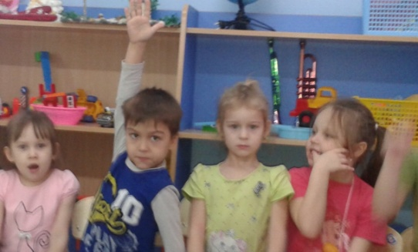
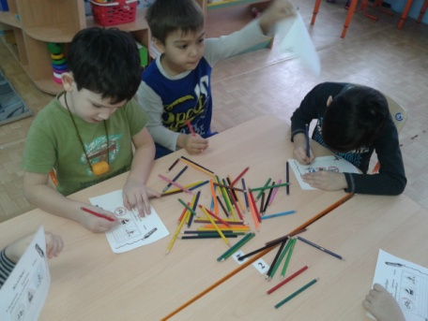
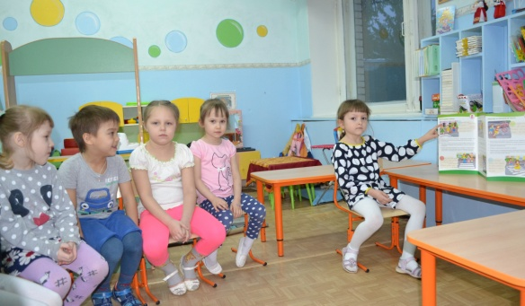
1
Беседа с детьми о том, как не попасть в беду в различных ситуациях и просмотр презентации на данную тему
2
Дидактическая игра «Светофором я дружу!»
3
Дидактическая игра «Что о знаках знаю я?»
4
Раскрашивание дорожных знаков
5
Игра «Если вдруг беда случилась, как я выручу друзей?»

Slide 10
День театра
Задачи:
Познакомить детей с различными видами театра
Совершенствовать артистические навыки детей в плане переживания и воплощения образа, а также их исполнительские умения
Развивать интерес к театральной игровой деятельности

Slide 11
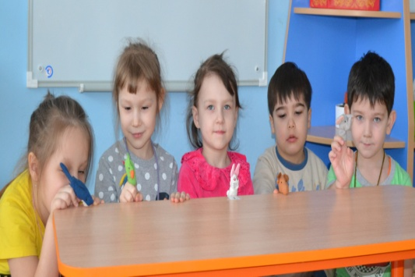
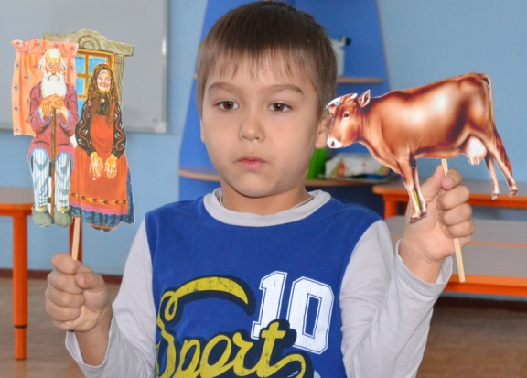
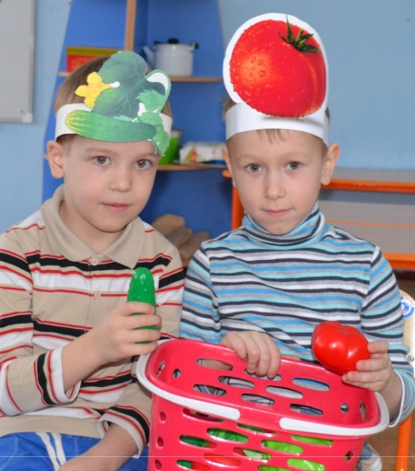
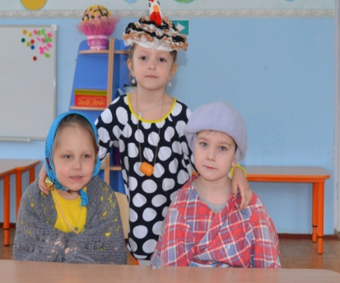
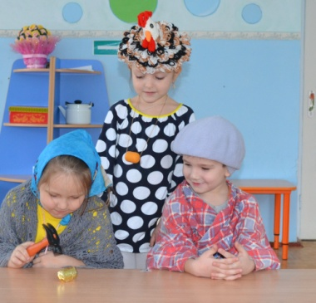
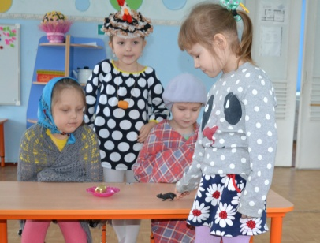
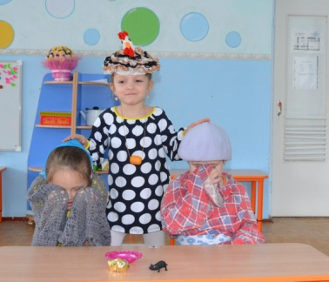
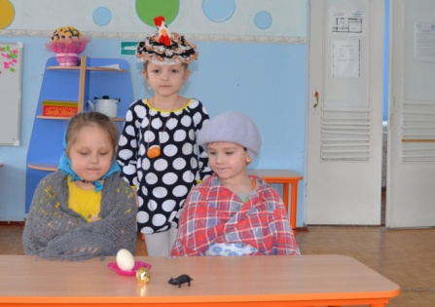
1
Знакомство с видами театра
2
Театральное представление сказки «Курочка Ряба»

